Slide 1
Педагогический проект «Широкая Масленица»
Младшая группа
МБДОУ-детский сад №121
Воспитатель: Марамыгина А.В.
2024г.

Slide 2
Рабочая группа проекта:
Воспитатель
Дети
Родители

Slide 3
Актуальность проекта:
Россия богата своими традициями, обычаями, народными праздниками. Одним из таких праздников является большое народное гулянье в конце зимы «Масленица». Здесь всегда находятся желающие силой потягаться, удаль свою показать, вкусными блинами угоститься да песни попеть. Масленица один из самых радостных и светлых праздников на Руси.
Поэтому и возникла идея в проведении праздничного гулянья «Масленица» силами воспитателей, родителей и детей.

Slide 4
Новизна проекта:
Ежегодное проведение развлечения, посвященного празднику Масленица, стало в нашем детском саду уже хорошей и веселой традицией. Данный же проект рассчитан на полноценное погружение детей, родителей и сотрудников ДОУ в атмосферу подготовки и проведения празднования «Масленичной недели». Не одномоментное, а более долгосрочное соприкосновение с древнерусскими традициями способствует формированию более глубоких и эмоционально насыщенных представлений детей и их родителей о традиционной русской культуре, способствует более занимательному и продуктивному знакомству с историей и традициями русского народа.
При разработке проекта были учтены требования ФГОС. Данный проект построен на интеграции всех образовательных областей программы. В ходе реализации проекта используются как традиционные формы процесса воспитания, развития и обучения детей, так и современные ИКТ, здоровье сберегающие технологии, особое внимание уделяется личностно-ориентированному подходу в общении с детьми, тесному сотрудничеству с родителями.

Slide 5
Цель проекта:
Приобщение дошкольников к истокам русской народной культуры, а именно, знакомство с русским обрядовым праздником “Масленица”.
Развитие у детей творческих способностей, интереса к совместной деятельности. Воспитание любви к своей Родине и ее традициям.

Slide 6
Задачи:
Познакомить детей с русскими народными традициями;
Расширять представления о Масленице, как об одном из русских народных праздников;
Активизировать речь детей в процессе ознакомления с народными песнями, закличками, пословицами и поговорками;
Актуализировать представления детей о названиях и назначении предметов быта в старинной русской избе;
Познакомить детей с названиями и последовательностью дней недели;
Обогатить духовный мир детей;
Формировать навыки творческого взаимодействия детей, родителей и педагогов.
Тип проекта – информационно-творческий;
По количеству детей – групповой;
По продолжительности – краткосрочный (сроки реализации проекта 11 марта по 15 марта);
Участники проекта – дети второй младшей группы «Капельки», их родители, воспитатели.

Slide 7
Характеристика проекта:
Тип проекта – информационно творческий
По характеру –внутри ДОУ
По количеству участников – коллективный
По продолжительности - краткосрочный

Slide 8
Формы проведения:
Беседа, общение.
Игры: дидактические, сюжетные, пальчиковые, хороводные, подвижные.
Слушание и разучивание фольклорных произведений.
Рассматривание репродукций картин, иллюстраций, предметов народного быта и декоративно-прикладного искусства.
Совместные мероприятия педагогов, детей и родителей.
6.Консультация. «Выходной день с ребенком -проводы масленицы»

Slide 9
Планируемые результаты:
получены первоначальные представления о праздновании масленицы;
сформированы умения водить хороводы;
приобретены знания частушек, пословиц, небылиц, за кличек;
укреплено и развито взаимодействие с родителями и сверстниками.

Slide 10
Срок реализаций проекта:
11 марта – 15 марта 2024г.
(Краткосрочный)

Slide 11
Этапы реализаций проекта

Slide 12
Планирование работы:
Подготовительный этап
Создание условий для формирования интереса к празднику;
Составление плана работы;
Помочь детям выбрать активную и посильную задачу на определенный отрезок времени;
Подбор информации и материала для реализации проектных мероприятий (подвижные игры, дидактические игры, иллюстрации, художественная литература, аудиозаписи с русскими народными песнями и плясками);
Привлечь родителей на участие в конкурсе «Лучший рецепт блинов».

Slide 13
Планирование работы:
Организационный этап
формирование представления у дошкольников о русской национальной традиции встречи весны.
Знакомство с историей, традициями, особенностями праздника Масленица.
Заучивание за кличек, стихов, русских народных песен, пальчиковых игр.
Разучивание хороводных игр.
Подготовить папку – передвижку «Рецепты блинов к Масленице».

Slide 14
Планирование работы:
Заключительный этап:
Развлечение «Широкая масленица»;
Игровая ситуация: «Приглашаем гостей на блины»;
Порекомендовать родителям вместе с детьми посетить Масленичные гуляния на выходных.

Slide 15
Основные формы организации образовательного процесса
Непосредственно – образовательная деятельность
Совместная деятельность
Самостоятельная деятельность
Взаимодействие с семьёй

Slide 16
Циклограмма проекта:
11.03.2024г | Беседа с детьми «Что такое Масленица» и рассматривание иллюстраций чучело Знакомство масленичной игры - забавы «Солнышко», народными играми «Лошадки», «Петушки», «Силачи»
12.03.2024г | Рисование «Ой блины, блины, блины – вы, блиночки мои»
13.03.2024г | Лепка «Солнышко на масленицу»
14.03.2024г | Заучивание поговорок, закличек о блинах; отгадывание загадок.
15.03.2024г | Развлечение «Широкая масленица»

Slide 17
Результаты проведенной работы:
В результате проектной деятельности у детей были сформированы представления о русском народном празднике Масленица, символах праздника, народных гуляниях.
Повысился интерес к народным подвижным играм, забавам, развлечениям.
Проект способствовал развитию у детей любознательности, творческих способностей, двигательной активности. Все проводимые мероприятия были направлены на стремление изучить традиции родной страны.

Slide 18
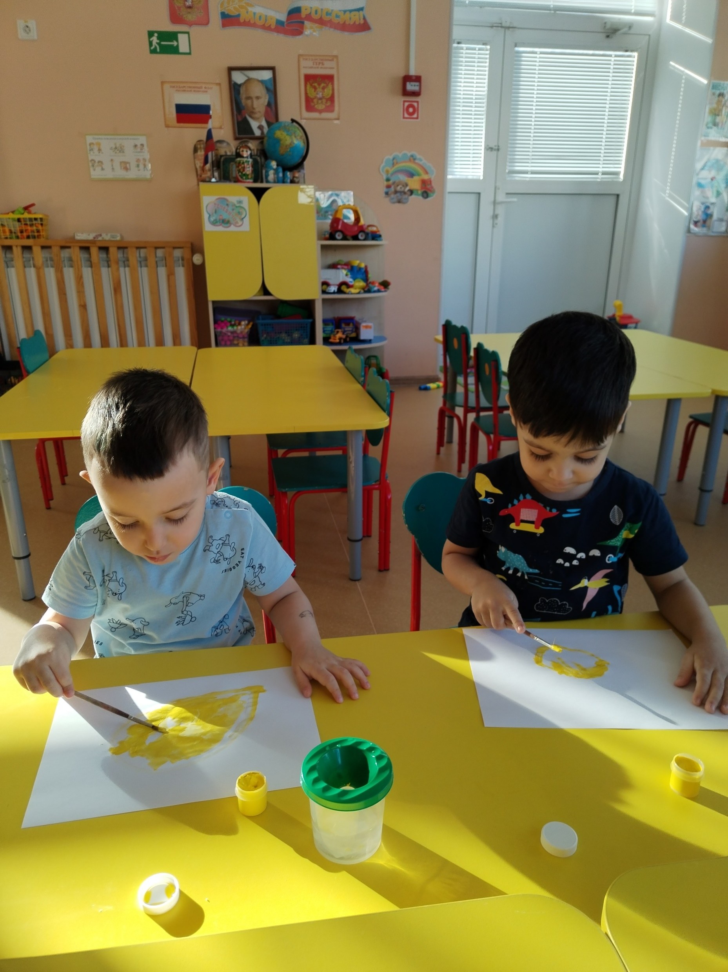
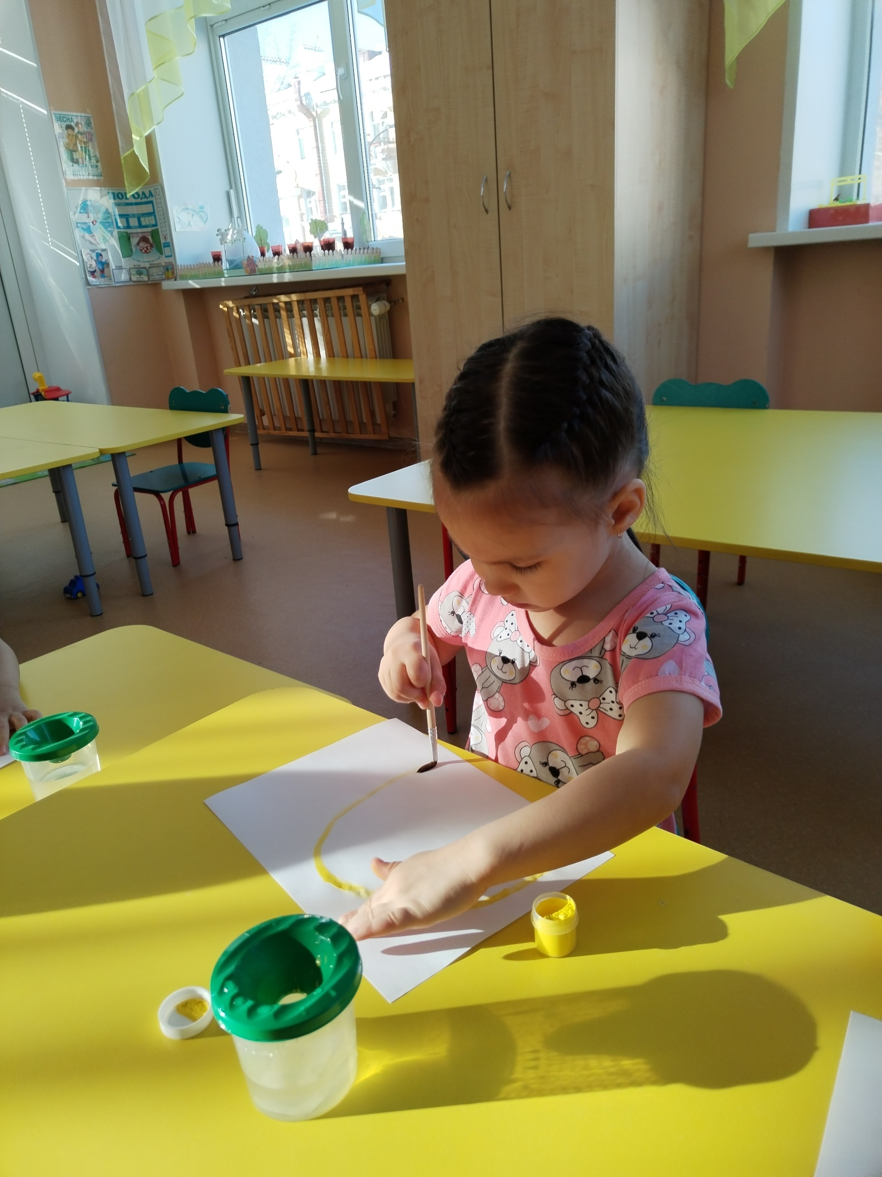
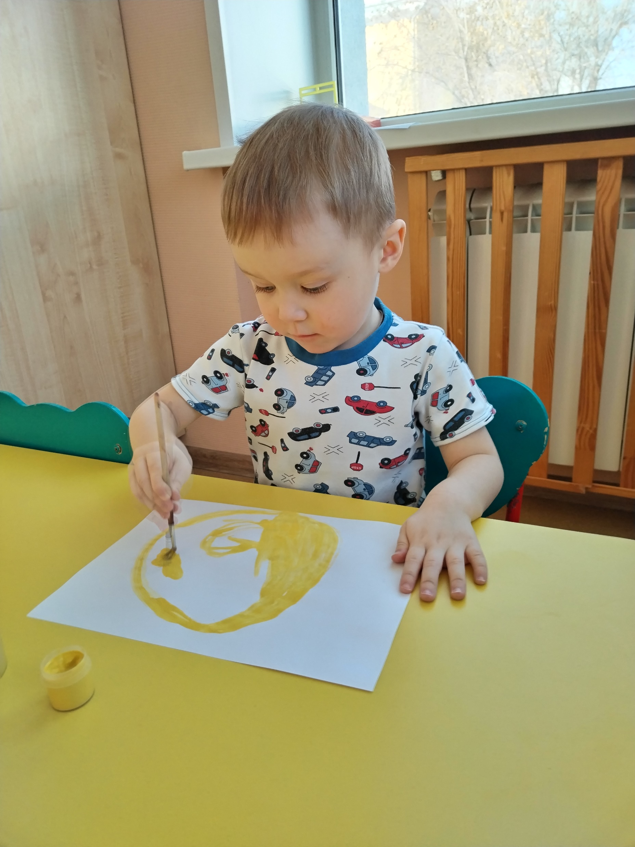
Рисование «Блинов»

Slide 19
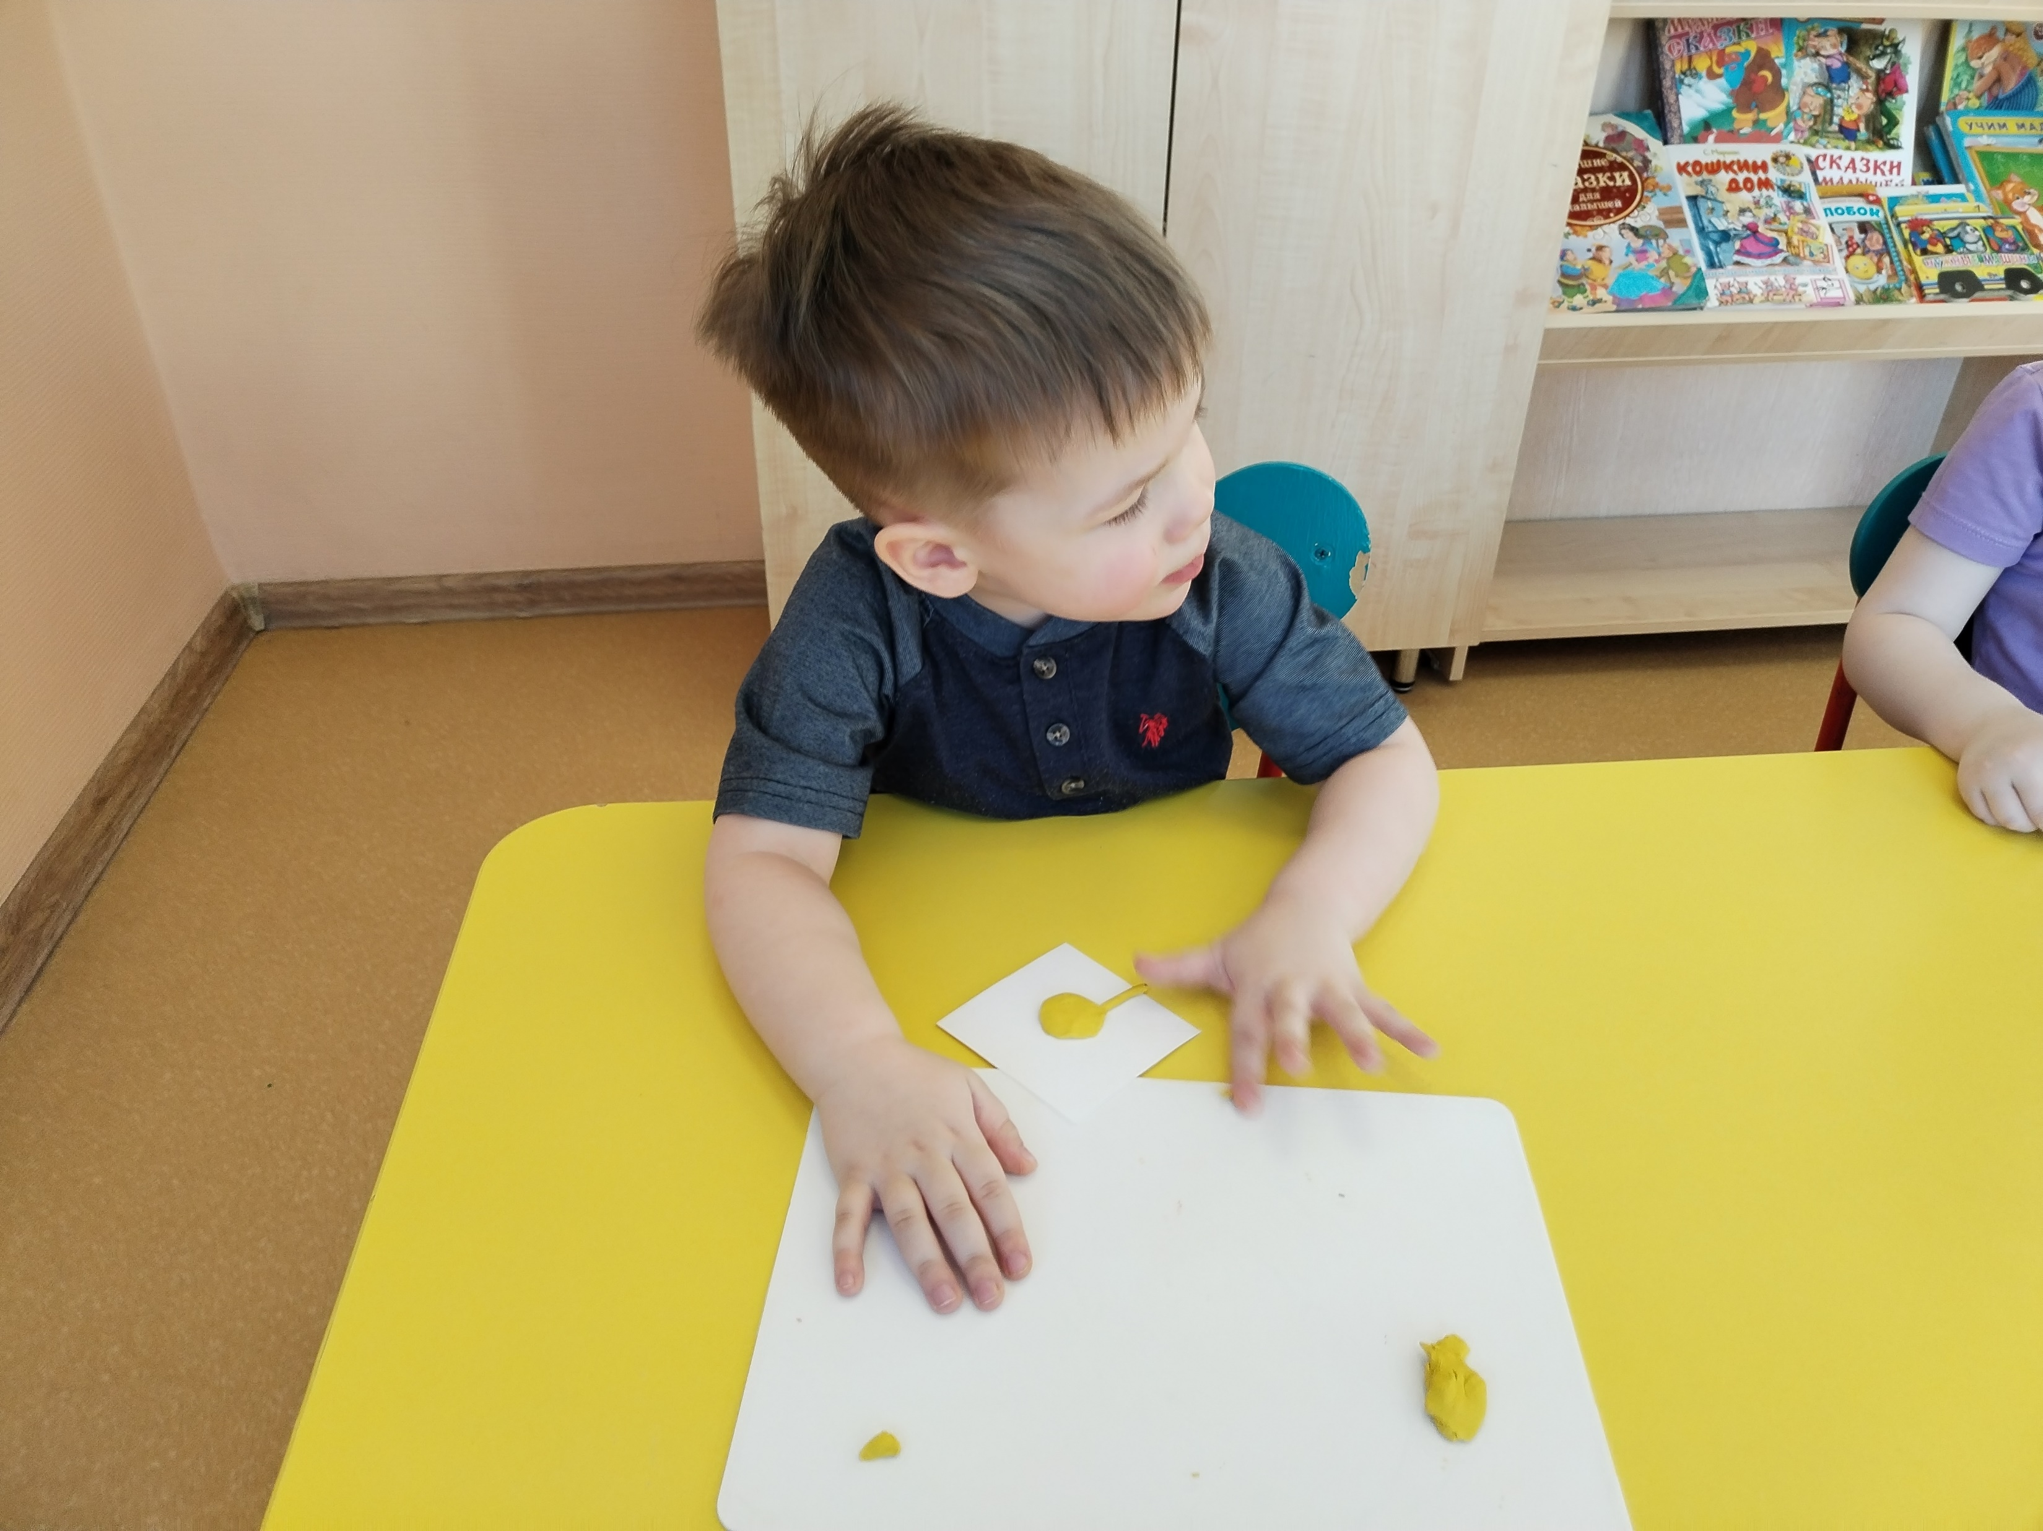
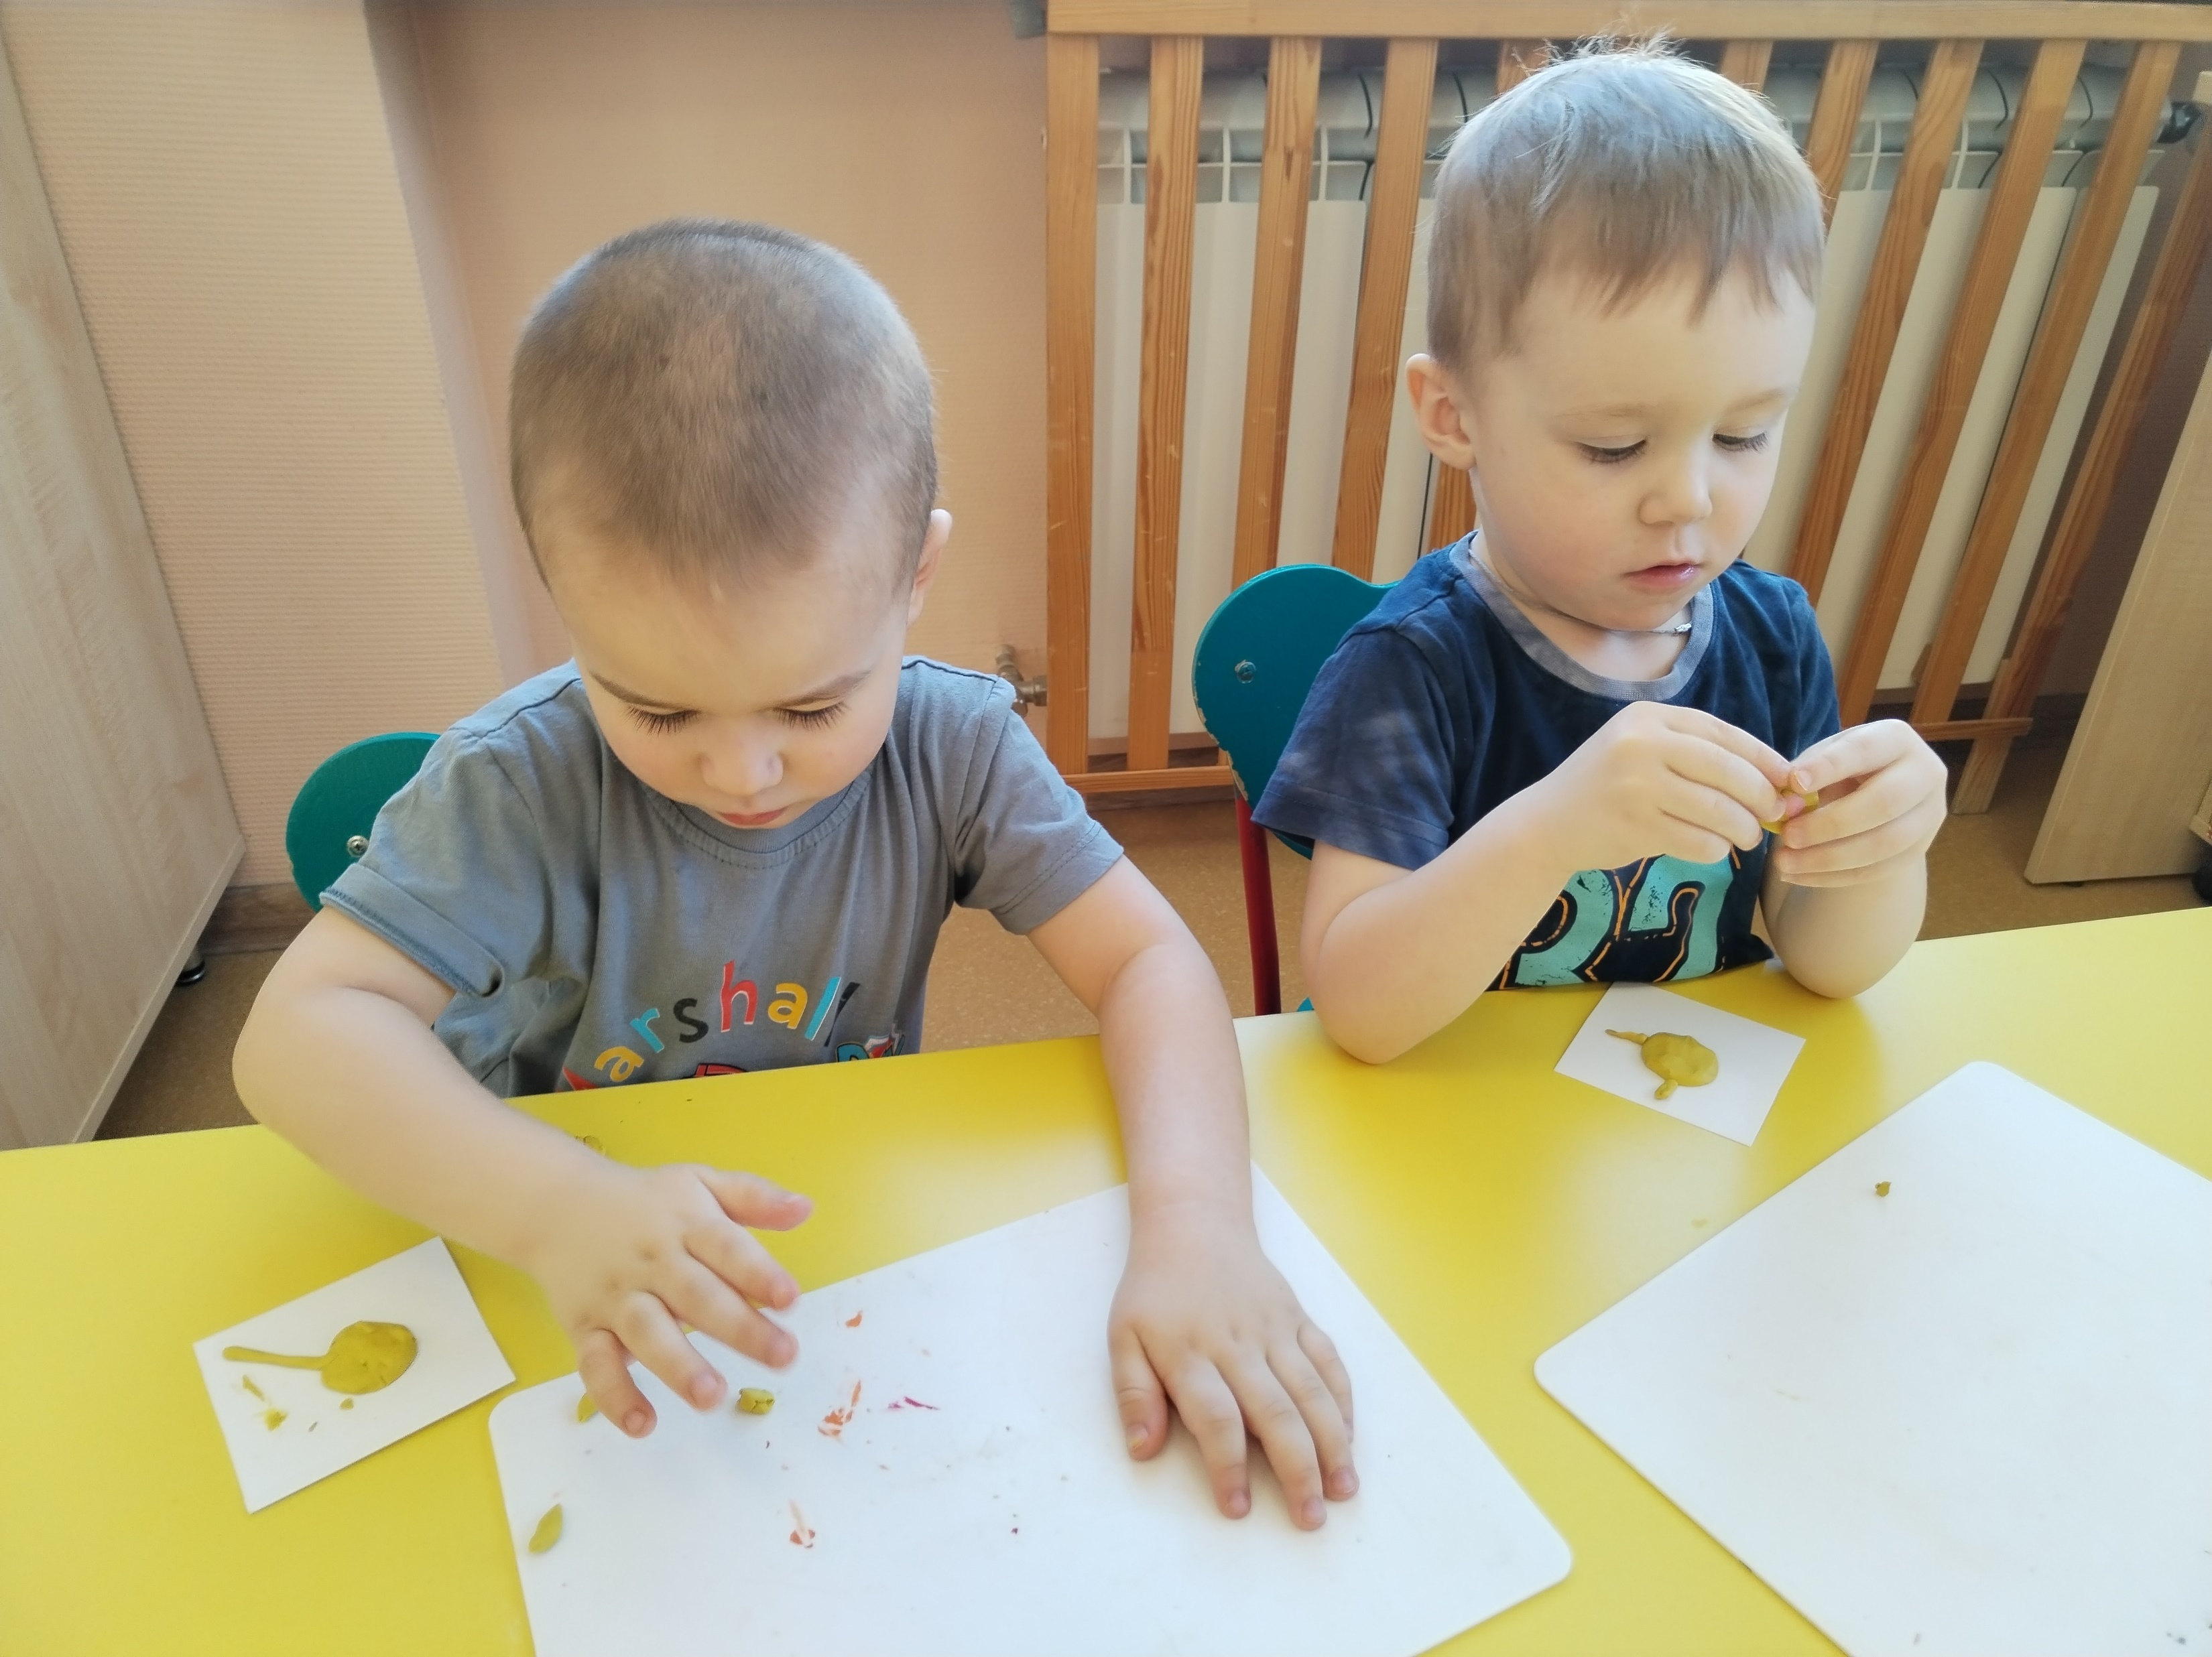
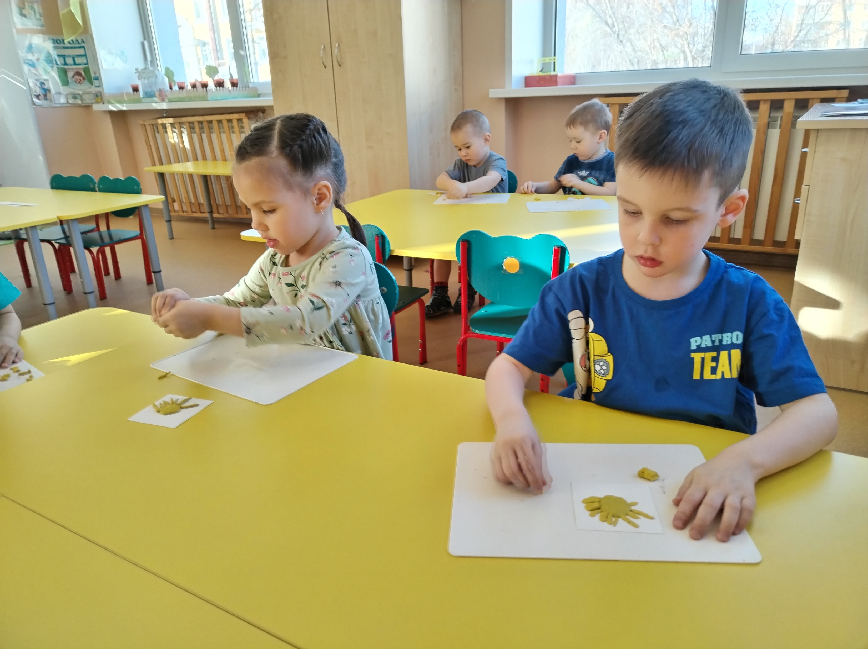
Лепка «Солнышко»

Slide 20
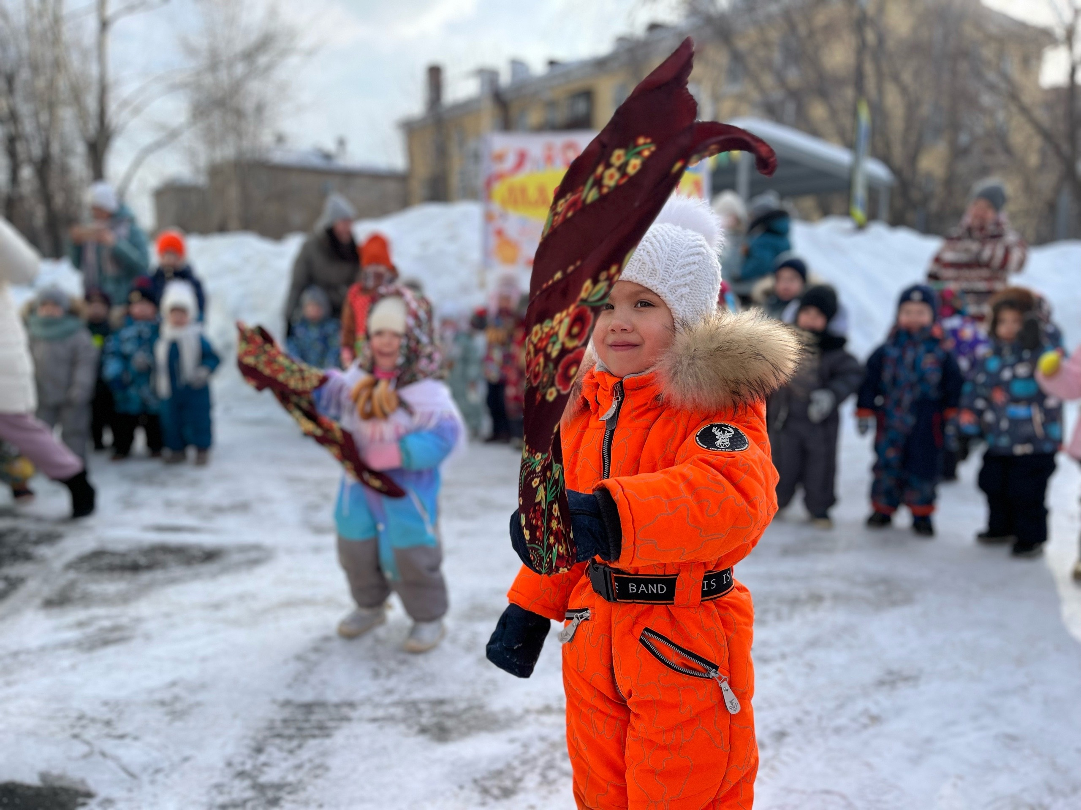
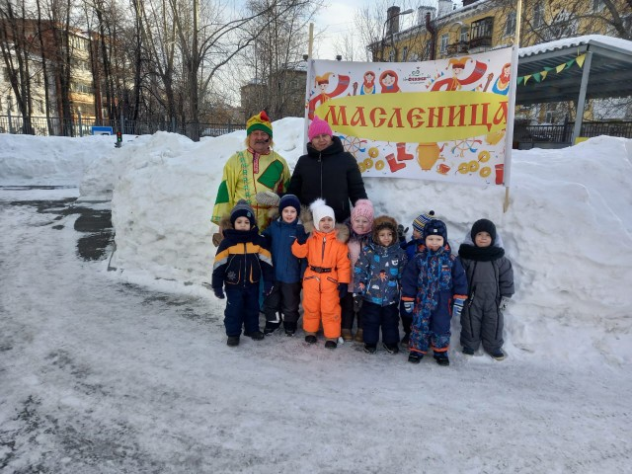
Развлечения «Проводы Масленицы»

Slide 21
